Slide 1
Pruebas unitarias
Héctor Luis De Pablo

Slide 2
¿Qué son?
Las pruebas unitarias son un tipo de prueba de software en la que se verifican individualmente las unidades más pequeñas y autónomas del código, típicamente funciones o métodos. Estas pruebas están diseñadas para asegurarse de que cada unidad del software funcione correctamente por sí misma, sin depender de otras partes del sistema.
En las pruebas unitarias comprobamos que las partes de código que estamos comprobando nos devuelva el resultado esperado. Si yo tengo un método que realiza una operación de suma de dos números que le pase, espero tanto que este método realice una suma como que la suma final sea el resultado de sumar los números que le pasé.

Slide 3
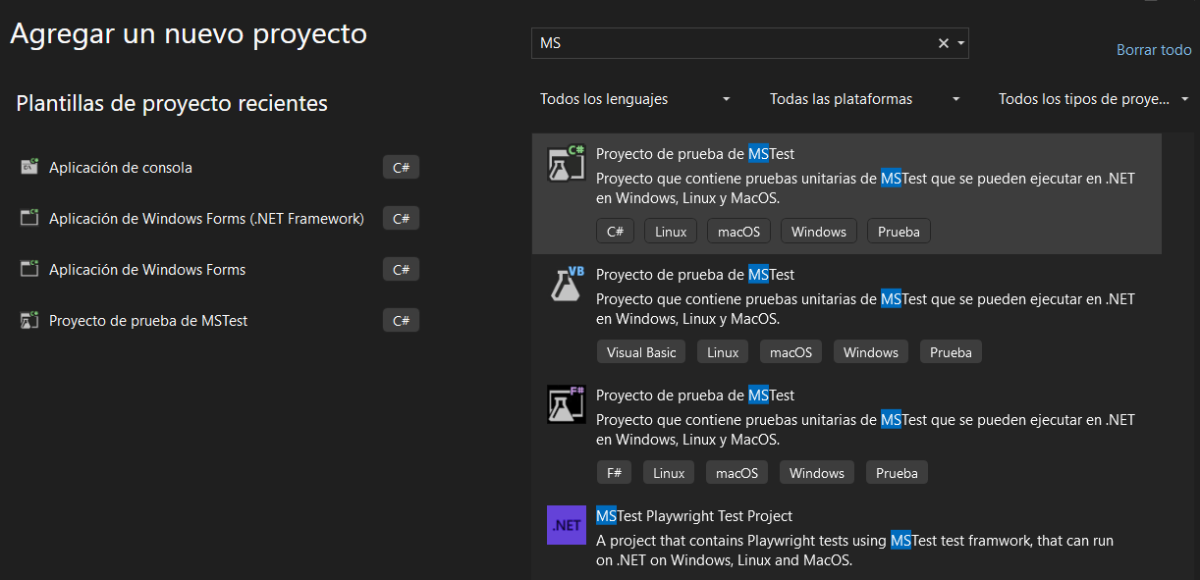
¿Cómo probar nuestros métodos?
Aunque hay varias soluciones distintas (XUnit por ejemplo) nos vamos a centrar en MSTest, una funcionalidad integrada en Visual Studio que nos permite, a través de unas clases, unas etiquetas y unos métodos poner a prueba aquellos que necesitemos testar. En la misma solución, agregamos un proyecto de tipo MSTest:

Slide 4
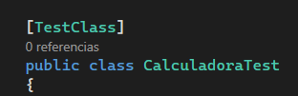

Decoradores/Etiquetas
Para hacer que Visual Studio interprete que estamos ante una clase de tests, necesitamos agregar en la cabecera de nuestra clase lo que se conoce como etiquetas o decoradores. Estos van entre corchetes ‘[ ]’; para indicar que una clase de tests usaremos [TestClass] y para indicar que es un método de test usaremos [TestMethod]. Existen otras etiquetas pero estas son la sprincipales.

Slide 5
Nombres de los tests
Como en un programa real, tendríamos muchos métodos, si no los denominamos correctamente nos podemos perder. Debe ser un nombre claro, que el propio nombre del método nos diga que vamos a evaluar y que vamos a conseguir. Internamente, una manera de proceder es seguir la técnica de la triple A: Arrange, las variables que vamos a utilizar; Act, donde vamos a usar el método que vamos a utilizar; Assert, donde vamos a validar que lo que queremos que se cumpla se cumple.

Slide 6
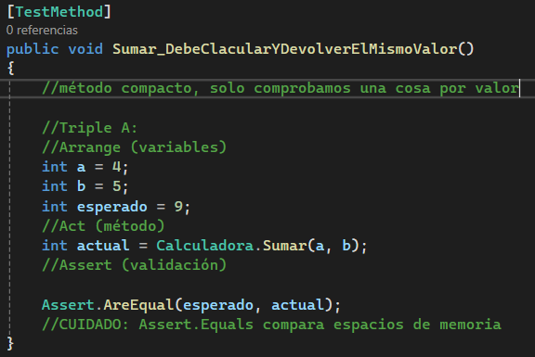
Nombre de los tests

Slide 7
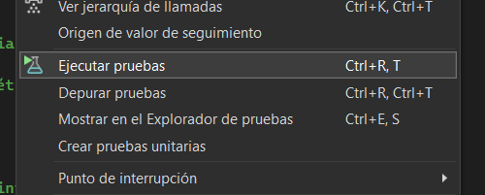

Cómo ejecutar el test
En la propia clase, click derecho y buscamos una opción que es ejecutar pruebas. Tendremos entonces diversos resultados en función de si el test se ha ejecutado correctamente, o si ha habido algún fallo.

Slide 8
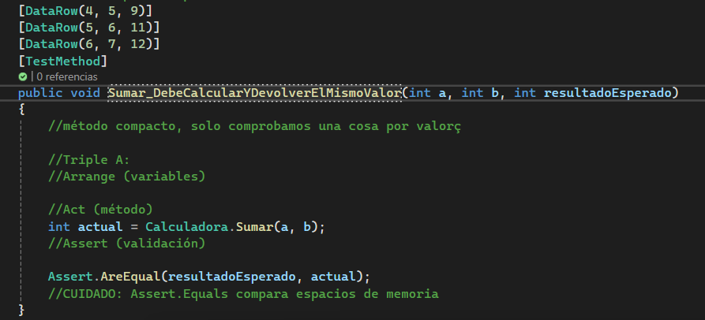
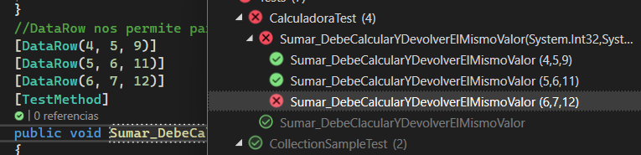
Etiqueta [DataRow]
Nos permite enviar los parámetros del método, y podemos enviar diferentes valores para calcular diferentes posibilidades. En el ejemplo, en la tercera opción está claro que 6 y 7 no son 12, y me devolverá un error la consola.

